Slide 2





Slide 3


Slide 4



Slide 5







*
Vùng Nam Bộ nằm ở phía nào của nước ta?
Phía Bắc
Phía Nam
Phía Đông
Phía Tây

Slide 6

Notes:
Cùng các bạn nhỏ lên chuyến xe bus đưa các bạn đến các địa điểm mong mong muốn

Slide 7
*
Nhiệt độ của vùng Nam Bộ có đặc điểm chung như thế nào?
Có nhiệt độ thấp
Mát mẻ
Có đủ 4 mùa
Có nhiệt độ cao

Slide 8

Notes:
Địa điểm đầu tiên là hồ bơi

Slide 9
Tây Nam Bộ thuộc Nam Bộ còn có tên gọi khác là gì?
*
Đồng bằng Sông Hồng
Đông Nam Bộ
Đồng bằng Sông Cửu Long
Đồng bằng Duyên hải

Slide 10

Notes:
Địa điểm tiếp theo là công viên

Slide 11
*
Ở vùng Nam Bộ có … dày đặc
Mưa
Sông ngòi
Đất đai
Khoáng sản

Slide 12

Notes:
Địa điểm cuối cùng là nhà

Slide 13


Slide 14

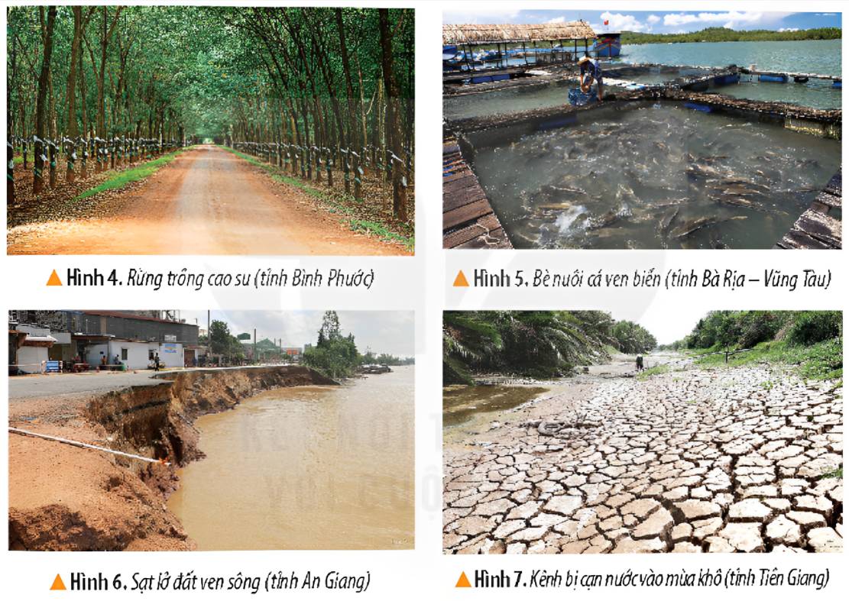
Đọc thông tin và quan sát các hình từ 4 đến 7, em hãy cho biết môi trường thiên nhiên có ảnh hưởng như thế nào đến sản xuất và sinh hoạt của người dân vùng Nam Bộ.

Slide 15

Ảnh hưởng tích cực: Môi trường thiên nhiên của vùng Nam Bộ có nhiều điều kiện thuận lợi cho sinh hoạt và sản xuất, nhất là sản xuất nông nghiệp.

Slide 16
Ảnh hưởng tiêu cực: Các hiện tượng như: lũ lụt; sạt lở đất ven sông, ven biển; đất bị nhiễm mặn; thiếu nước vào mùa khô;... gây nhiều khó khăn cho người dân.

Slide 17
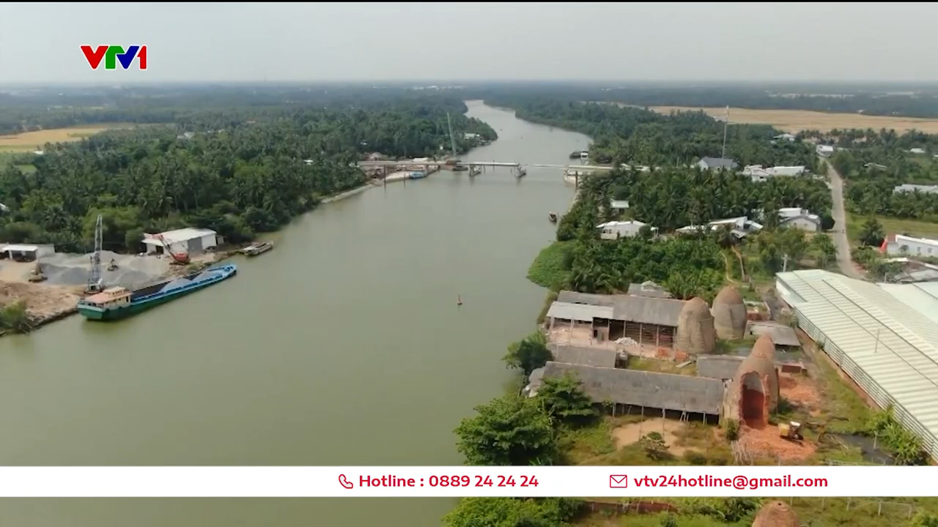

Slide 18


Slide 19
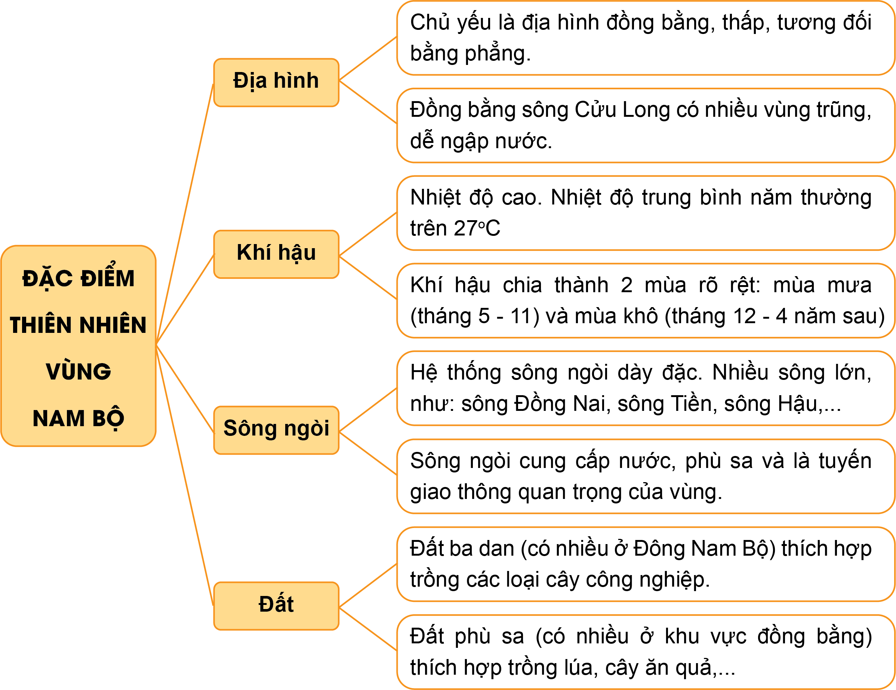


Slide 20


Slide 21




Slide 22

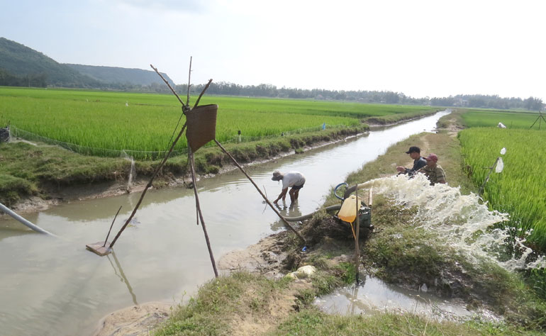
Dẫn nước ngọt vào ruộng để thau chua, rửa mặn
(đối với vùng đất bị nhiễm mặn).

Slide 23
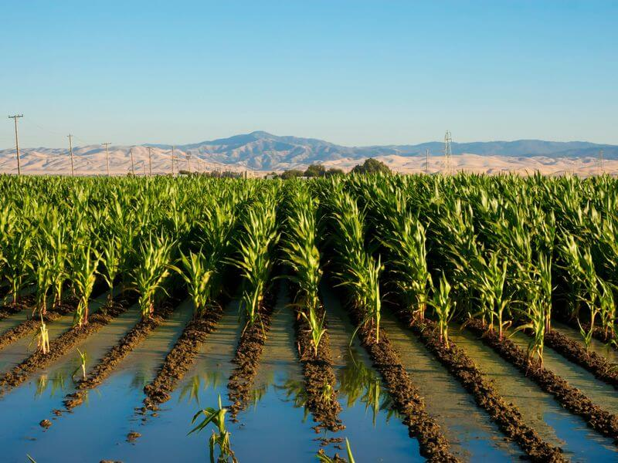
Lựa chọn và trồng những giống cây chịu mặn phù hợp với tình trạng mặn của đất.

Slide 24
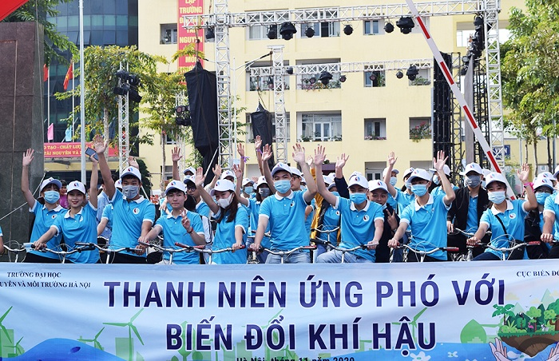
Tuyên truyền, giáo dục để nâng cao ý thức trách nhiệm của người dân trong việc bảo vệ môi trường, ứng phó tích cực với biến đổi khí hậu.

Slide 25
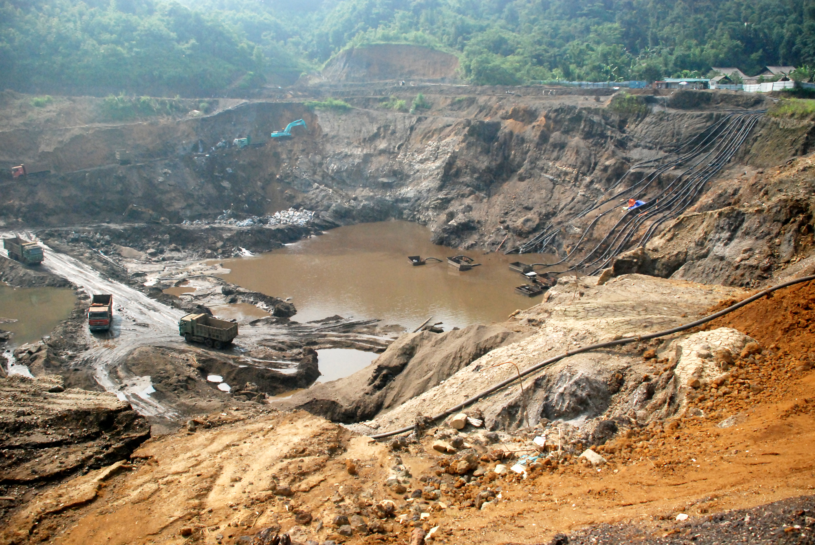
Khai thác hợp lý và bền vững các tài nguyên thiên nhiên (đất, nước, khoáng sản,…)

Slide 26

Chia sẻ bài học với người thân
Chuẩn bị bài học mới

Slide 27


